Slide 1
УРОК 1
ЛІСОВІ ТВАРИНИ
Виконала студентка 267к групи
Китриш Юлія

Slide 2
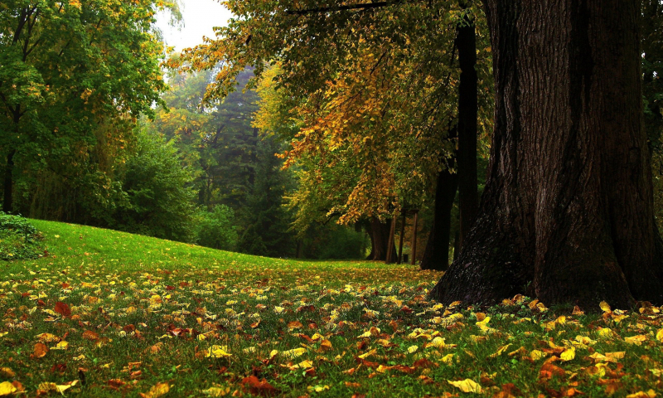
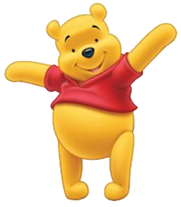
Привіт! Я – Вінні. Завітаєш до мене в гості?

Slide 3
Супер! Я познайомлю тебе зі своїми лісовими друзями. Ходімо!

Slide 4
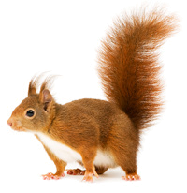
На гіллячках, на тоненьких,
Поки день ще не погас,
Сироїжки та опеньки
Білка сушить про запас.
Так нашпилює охайно,
так їх тулить на сосні
і міркує: а нехай-но
ще побудуть тут мені!
Поки дні іще хороші,
поки є іще тепло,
а як випадуть пороші,
заберу їх у дупло.

Slide 5
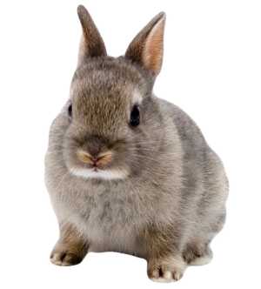
Зайчик в мене є маленький,
Такий гарний і сіренький.
Довгі вушка дуже має,
По травичці він стрибає.

Slide 6
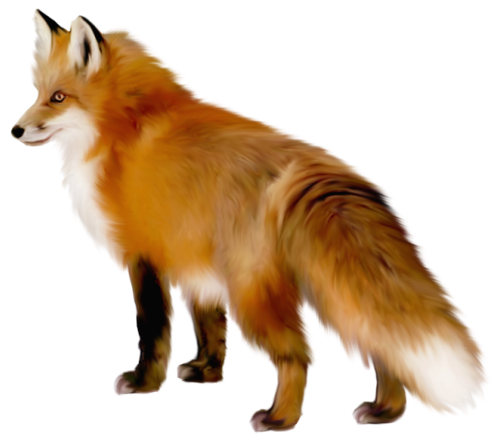
Йшла лисичка стежкою,
Спідничка з мережкою,
А кофтинка з кожушком,
Йшла лисичка із мішком,
А в мішку несла дрова,
Ой лисичка, ой кума,
Буде піч топити,
Буде нірку гріти.

Slide 7
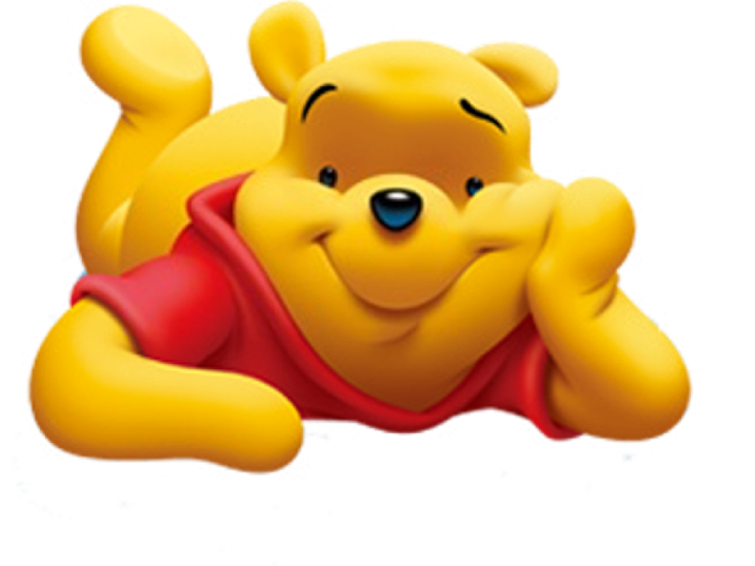
Сподобалось? Але це ще не всі мої друзі. Ходімо далі!

Slide 8
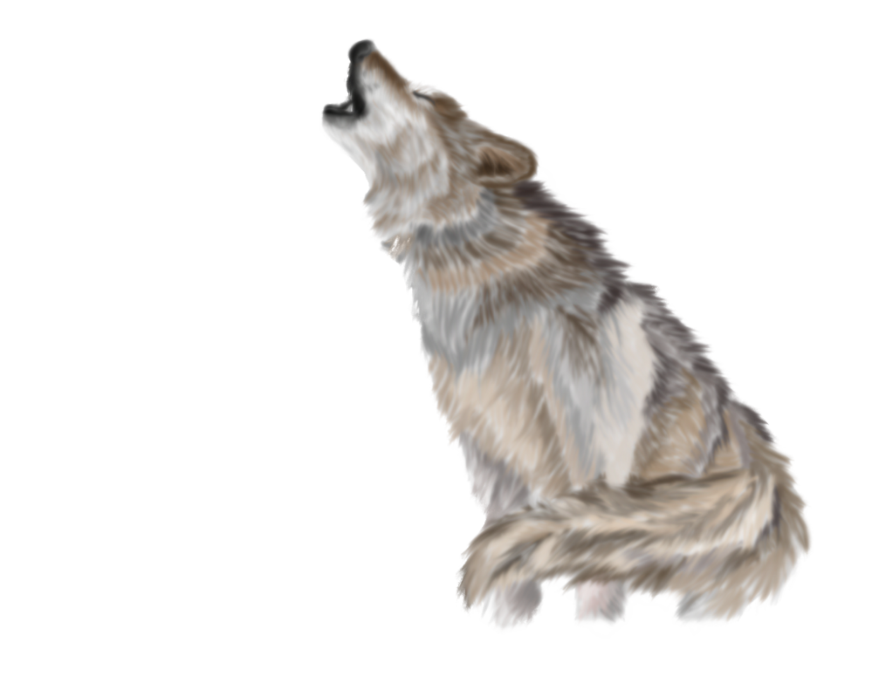
Сірий хвостик, сірі вуха,
Біжить лісом він щодуху.
Гострі зуби всіх лякають.
Всі звірятка вовка знають.

Slide 9
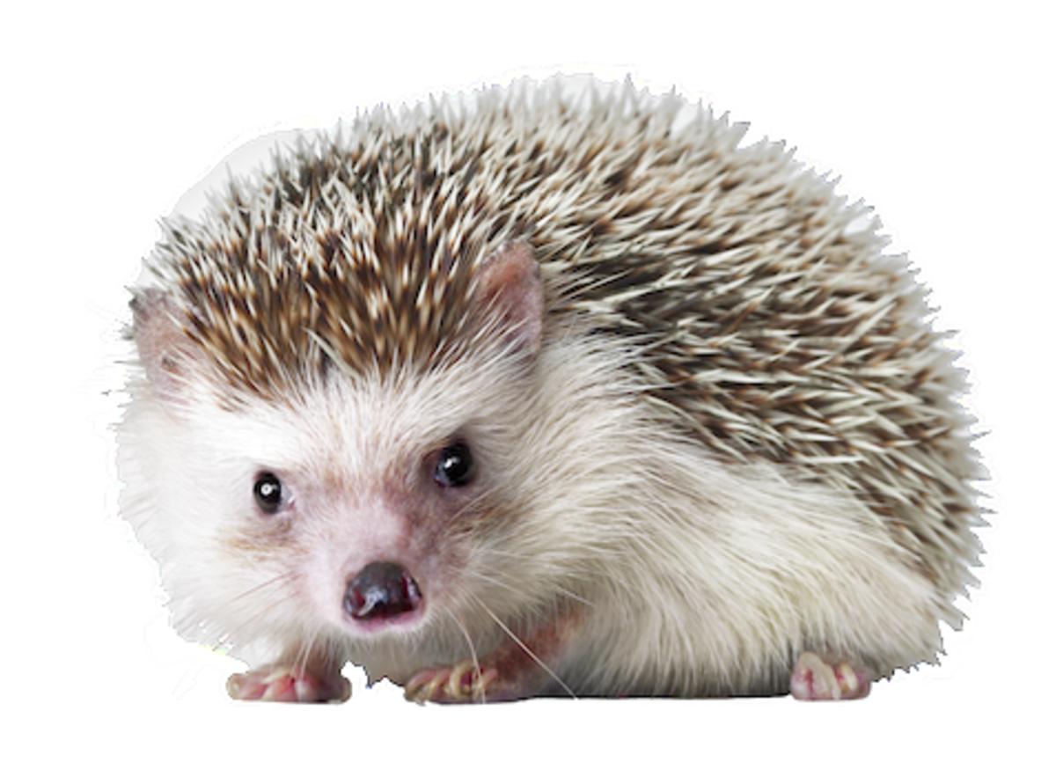
Лісом рухався грибок,
Під грибком тим їжачок,
До зими готується —
Грибами харчується.

Slide 10
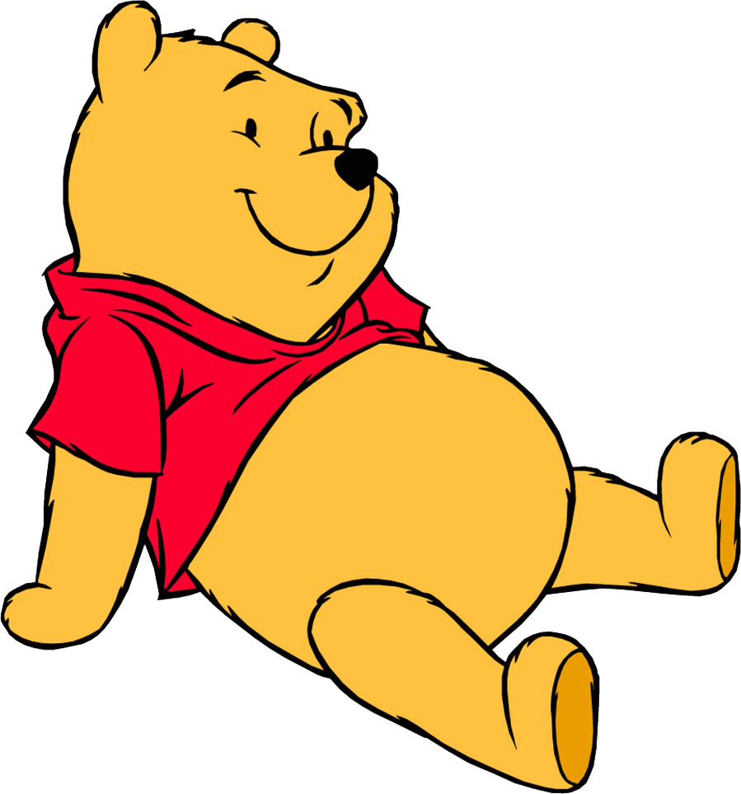
Вам сподобалось, малята? На сьогодні все. До нових зустріч!

